Slide 1
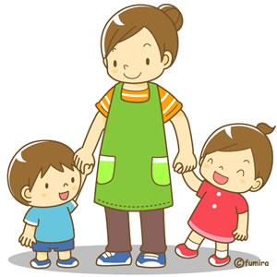
Melva Uresti Maldonado
ENEP
3 “C”
Hoikuen y Yochien
Aquí nos habla de que mas del 90% de los niños japonés cursan por lo menos 2 años de preescolar. Se mencionan 2 tipos de instituciones: *Hoikuen: es el jardín de niños *Yochien: son las guarderías La diferencia que existe es el horario ya que en las guarderías es mas extenso y con siestas y alimentos; mas sin embargo majan el mismo programa básico y los mismos enfoques de enseñanza. Costo: 800 y 1800 dólares al año

Slide 2
Hoikuen | Yochien
-Un hoikuen es una guardería. -El primer hoikuen se abrió en 1890 para los niños pobres que tenían que ser cuidados por sus hermanos mayores y los forzaban a dejar la escuela, el segundo se abrió en una fábrica textil para que las trabajadoras allí los dejaran mientras trabajaban. . Los niños pueden ingresar en un hoikuen a partir de los 57 días de edad. -Los horarios diarios de Hoikuen son más amplios, pero para poder obtener una plaza hay que cumplir con una serie de requisitos. La edad de incorporación de los niños depende del Hoikuen que se trate. | -Un Yochien es a lo que nosotros llamamos jardín de niños. -Yochien abrió en 1876. -Es posible que casi todos puedan asistir a un Yochien a partir de los tres años. -Típicamente un estudiante Yochien viste overol azul marino a la rodilla o falda, camisa blanca con cuello redondo y una chamarra ligera azul marino, mochila azul o roja. -No ofrecen solo educación y cuidado infantil a los niños, sino el estatus de clase media e identidad a las madres.

Slide 3
